Slide 1
الصف : الثالث المادة : العلوم الدرس : صحة جهاز الدوران

Slide 2
مخرجات التعلم
أن يتعرف التلميذ خطوات الحفاظ على جهاز الدوران
أن يحدّد التلميذ الإجراءات اللازمة عند حدوث جرح
س

Slide 3
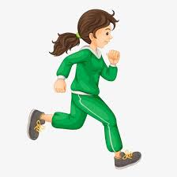
تأمّل الصورة:
أمارس الرياضة لأنها تنشّط دوران الدّم في الجسم

Slide 4
لا أرتدي الملابس الضيّقة

Slide 5
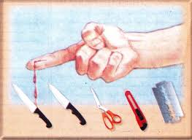
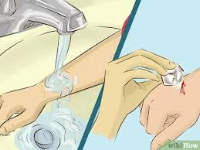
الابتعاد عن الأدوات الحادة
أغسل مكان الجرح بماء نظيف

Slide 7
عندما أصاب بجرح أتّبع الإجراءات التالية:
أغسل مكان الجرح بماء نظيف
أعقّم مكان الجرح جيّداً
أغطي مكان الجرح بشاش معقم

Slide 8
هل تعلم؟
ترك الجروح من دون تعقيم و لا ضماد يعرضها للجراثيم

Slide 9
اختر الإجابة الصحيحة
ينشط الدورة الدموية: ا- النوم 2- تعقيم الجروح 3- ارتداء الملابس الضيقة 4- الرياضة 5- الاسترخاء

Slide 10
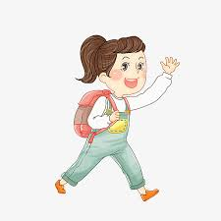
شكراً لاستماعكم

